Slide 1
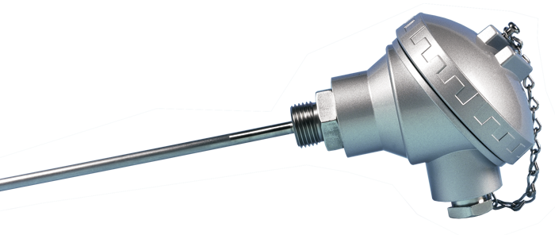
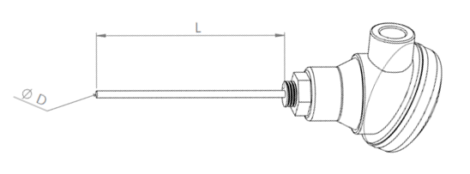
TH30
רגשים מתוברגים עם ראש מגן
סדרת TH תוכננה למדידת טמפרטורה של מכונות, מכשירים, גז ונוזל בתעשיות הכימיה והמזון, במעבדות ועוד. הרגשים במבנה עם ראש מגן או קופסת חיבורים, כאשר החיבור לתהליך מרותך ישירות לגשש. בעל תגובה מהירה והתקנה נוחה ואינו מחייב כיס מגן. באפשרותנו לייצר רגשים אלו לפי כל סוג ודרישה.
דגם TH30 - בדגם זה אין מרווח בין תבריג החיבור לתהליך לבין תיבת החיבורים.
מפרט טכני
ראש חיבור | אלומיניום (0) ,פלסטיק (3) מוגן התפוצצות (4)
תבריג חיבור | חיבור NPT 1/2" (0) ,חיבור BSP 1/2 " (1) , חיבור NPT 1/4" (3)
עבור PT100 CLASS B DIN-IEC 751 | סנסור PT100 (תחום מדידה) - P(50+260-),PM (50+500-),PH (200+800-)
שיטה | 2WIRE 3WIRE 4WIRE בודד: C B A כפול: E D
עבור טרמוקפל CLASS 1 DIN-IEC 584 | סנסור: טרמוקפל J , K, E ,T שיטה: בודד כפול מאורק:G H מבודד: U V
חומר | נירוסטה 316 (C) ,אינקונל 600 (Bׁ( נירוסטה 310 (D)
קוטר | קוטר הגשש הסטנדרטי הוא 1/4" (6.35 מ"מ)
אורך | מידת האורך נמדדת בין תחתית התבריג ועד קצה הגשש.
הערה: | בכל דרישה רצוי לציין טמפרטורת עבודה
נחל שניר 8 ,יבנה T:08-9433630 F:08-9433633 www.elcon.co.il office@elcon.co.il

Slide 2
קוד מוצר
נחל שניר 8 ,יבנה T:08-9433630 F:08-9433633 www.elcon.co.il office@elcon.co.il

